Slide 1



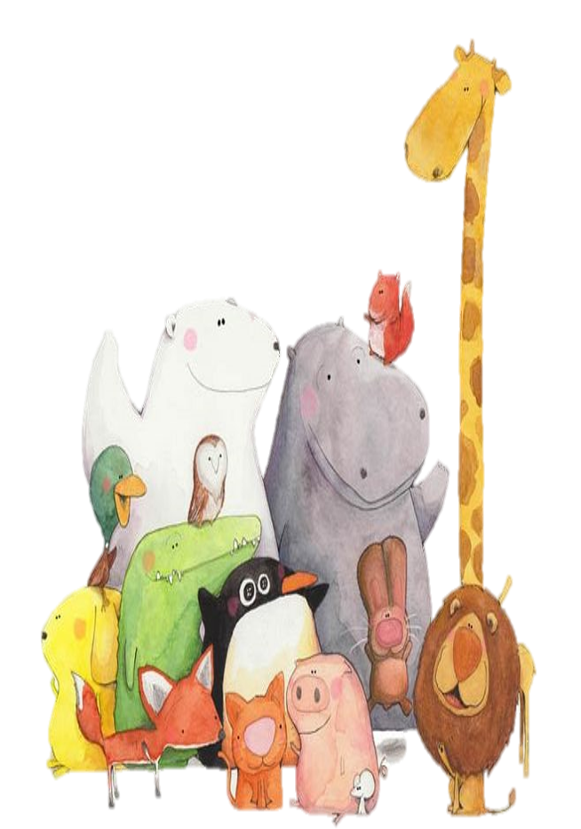
Tập viết chữ Y hoa

Slide 2
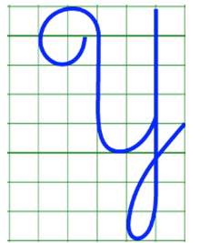
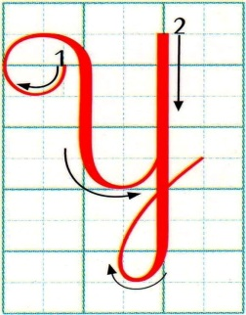
Chữ Y cỡ vừa cao 8 li; chữ Y cỡ nhỏ cao 4 li.

Slide 3
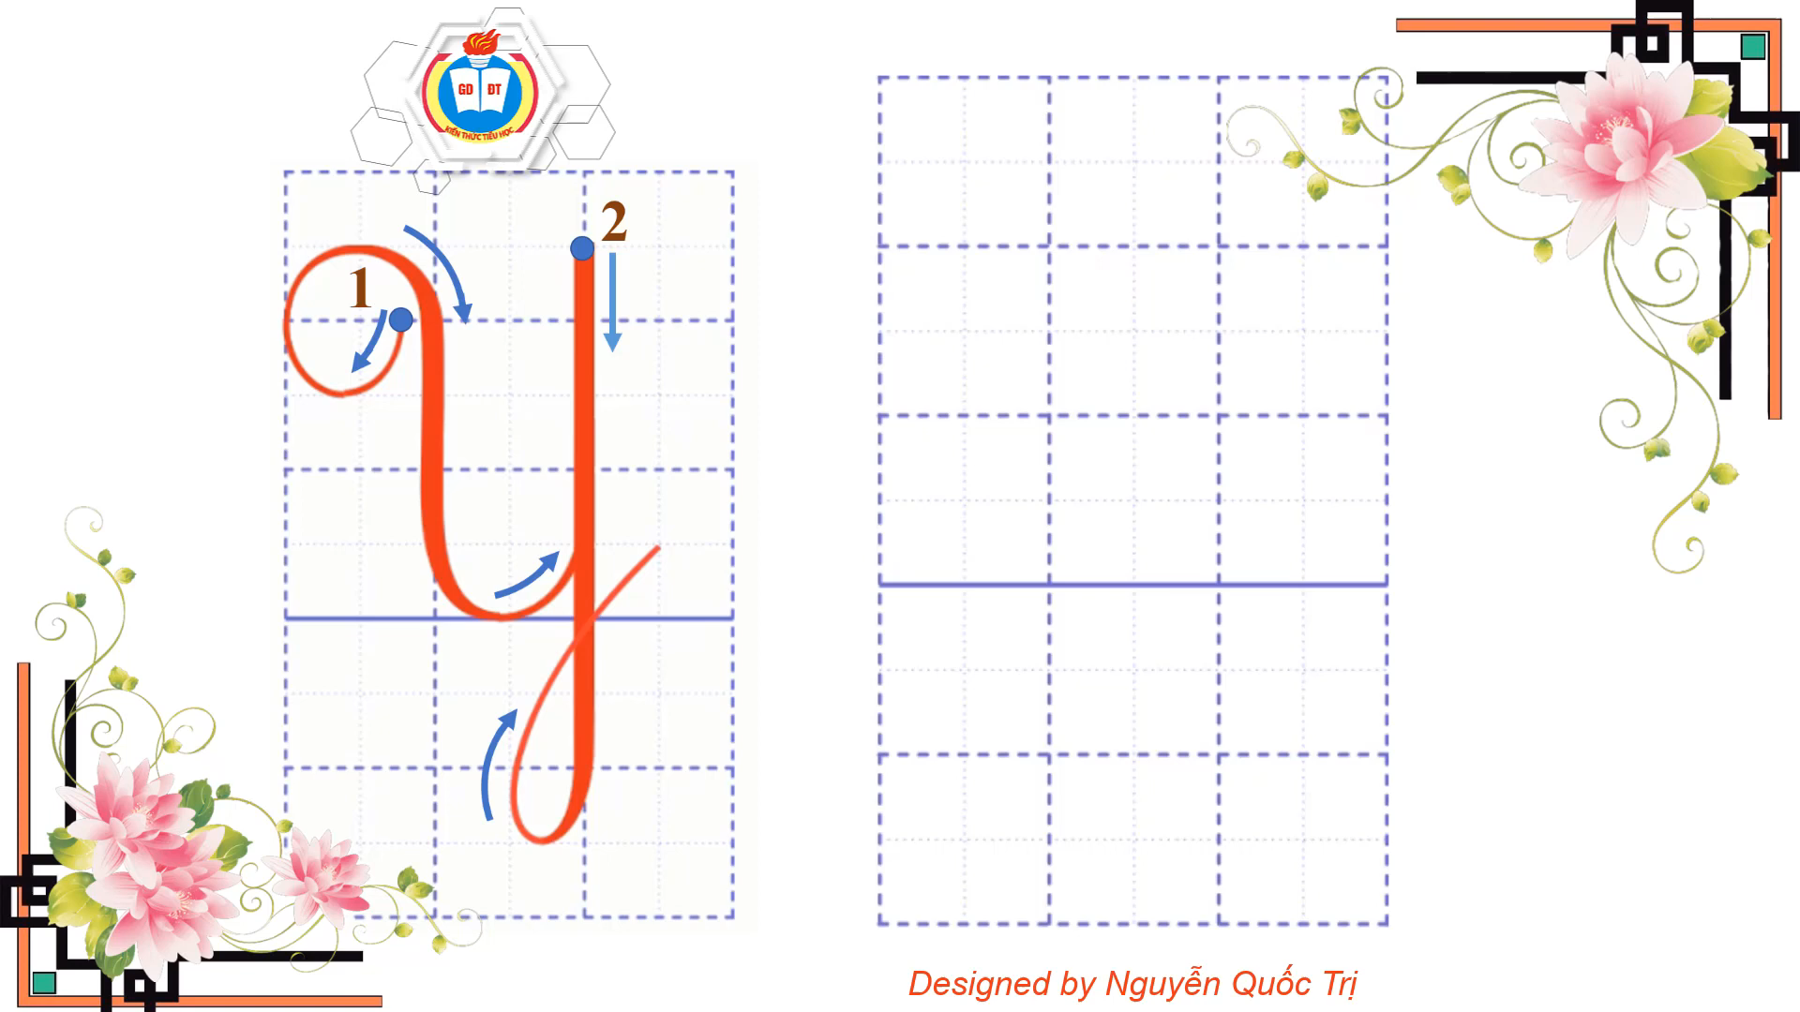

Slide 4
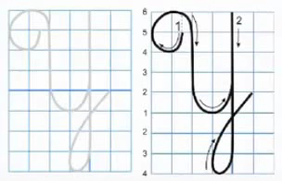

Slide 5




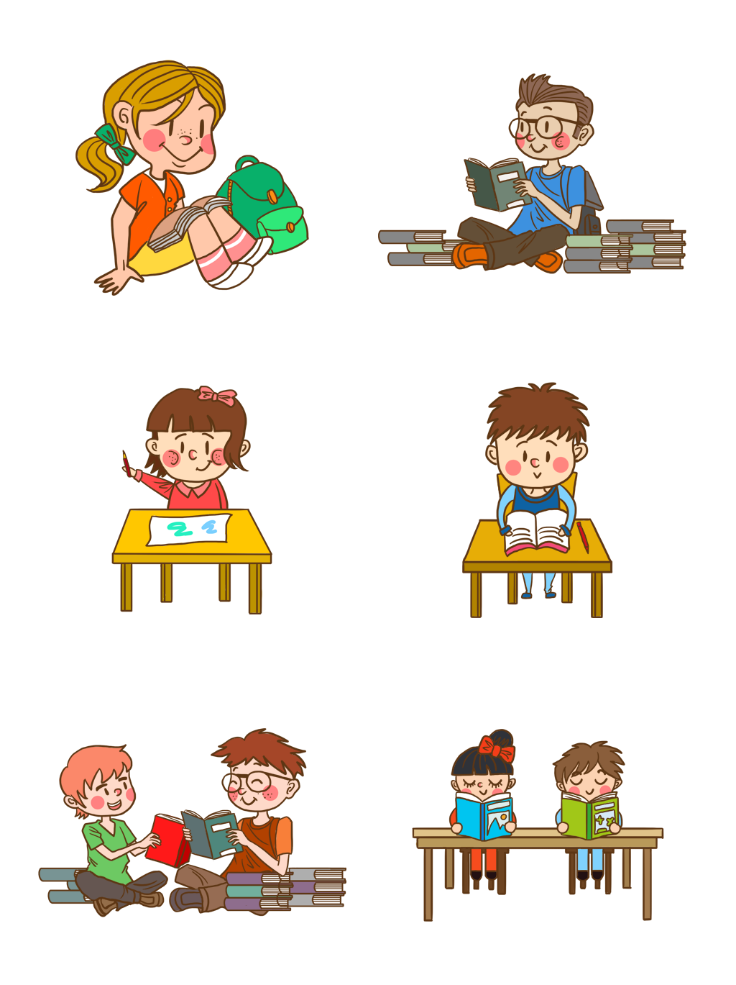
Viết bảng con

Slide 6
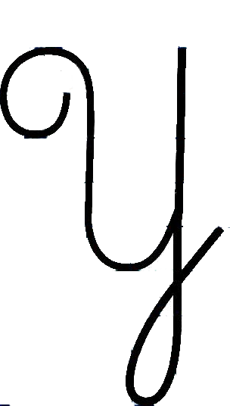
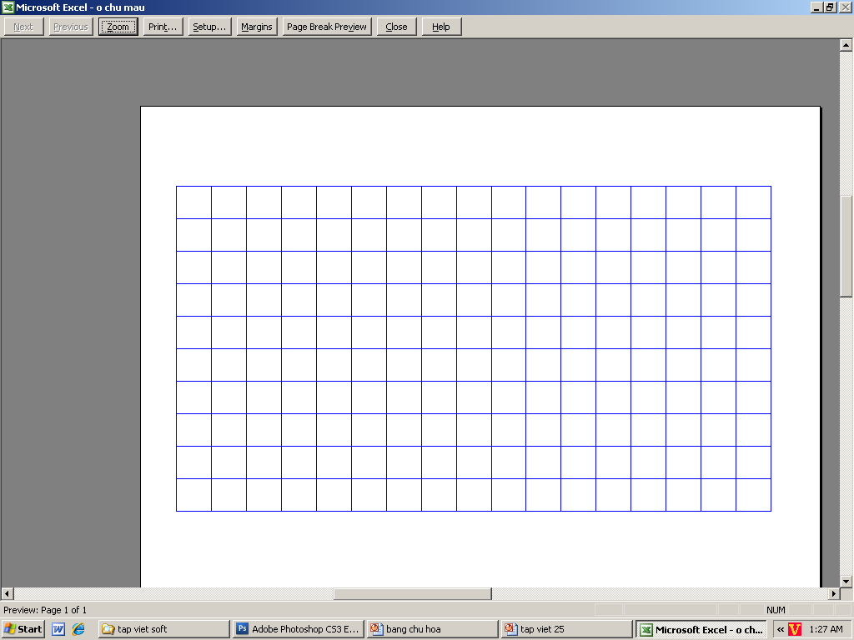
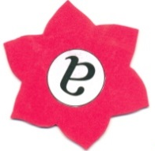


2
Chọn ý đúng nhất:
1
*Con chữ Y cỡ vừa
cao mấy ô li ?
a) 6 ô li
b) 8 ô li
c) 7 ô li

Slide 7
2
Chọn ý đúng nhất:
1
*Con chữ Y cỡ vừa
rộng mấy ô li ?
a) 5 ô li
b) 4 ô li
c) 6 ô li

Slide 8
2
Chọn ý đúng nhất:
1
*Con chữ Ycỡ vừa
gồm có mấy nét?
a) 2 nÐt
b) 3 nÐt
c) 4 nÐt

Slide 9
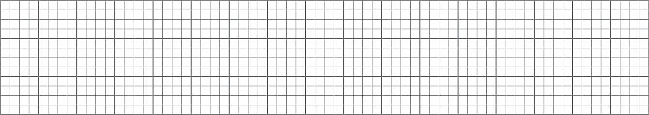
Viết từ ứng dụng
Yêu Tổ Quốc, yêu đồng bào.
a. Chữ cái nào được viết hoa?
→ Chữ Y, T
b. Những chữ cái nào cao 2.5 li ?
Chữ T, y, g, b
c. Chữ cái nào cao 4 li ?
→ Y
Notes:
Bài giảng thiết kế bởi: Nguyễn Thị Tuyết Nga – TH Mai Động – Hoàng Mai – HN.

Slide 10






Thực hành
viết vở

